Slide 1
«Театральная деятельность как средство развития речи у детей раннего возраста»
Воспитатель группы
«Золотая рыбка»
Соколова А.Ю.

Slide 2
Актуальность:
В период раннего детства маленький ребенок активно познает окружающий мир. Процесс развития речи ребенка раннего возраста – процесс сложный многоплановый и для успешной его реализации необходима совокупность всех компонентов, которые влияют на качества и содержательную сторону речи. В детском саду он приобретает опыт эмоционально-практического взаимодействия со взрослыми и сверстниками. Для развития речи детей раннего возраста необходимо создание таких условий, в которых каждый ребенок мог бы проявить свои эмоции, чувства, желания и взгляды, не стесняясь присутствия посторонних слушателей, к этому важно приучать еще в раннем детстве. Наиболее эффективным инструментом является театрализация. Универсальность театрализованной игры позволяет решать практически все образовательные задачи в работе с детьми.

Slide 3
Цель:
Создания условий для развития речи детей через стимулирование творческих способностей детей средствами театрального искусства.

Slide 4
Задачи:
Сформировать у детей живой интерес к театральной игре.
Развивать речь, артикуляционную и мелкую моторику, координацию движений у детей.
Содействовать развитию творческой активности ребенка в театрализованной деятельности

Slide 5
методология
Ознакомление с играющими куклами начинается уже в раннем возрасте. Надев на руку куклу, воспитатель читает потешки, сказки, подражая голосам животных. Это вызывает у детей положительную эмоциональную реакцию, дети начинают повторять потешки и песни вместе со взрослым. Пальчиковый театр с 2 ух лет – незаменимый помощник в общении с ребятами. Знакомство начинается с формированием умений детей управлять движениями собственных пальцев, а чуть позже обучают элементарным действиям с куклой. Для показа детям инсценировок по сказкам («курочка Ряба», «Колобок», «репка», «теремок»)используется макси, театр картинок, настольный театр плоскостных игрушек, музыкальных инструментов .
Приемы, использованные в работе.
Словесные приемы, объяснение и беседа
Наглядные приемы
Прием демонстрации
Атрибуты для театрализованных игр
Маски
Шапочки
Фигурки на магнитах
Практические приемы
В работе также используются различные дидактические игры (государственные и самостоятельно изготовленные) , картотеки театрализованных игр.

Slide 6
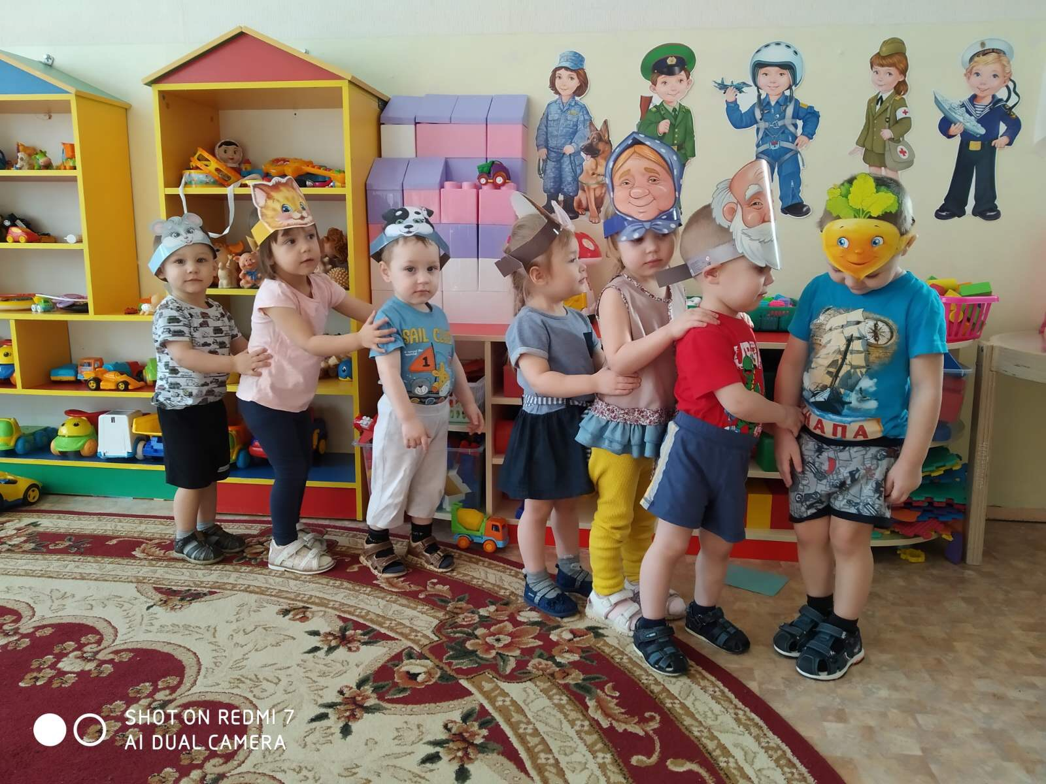
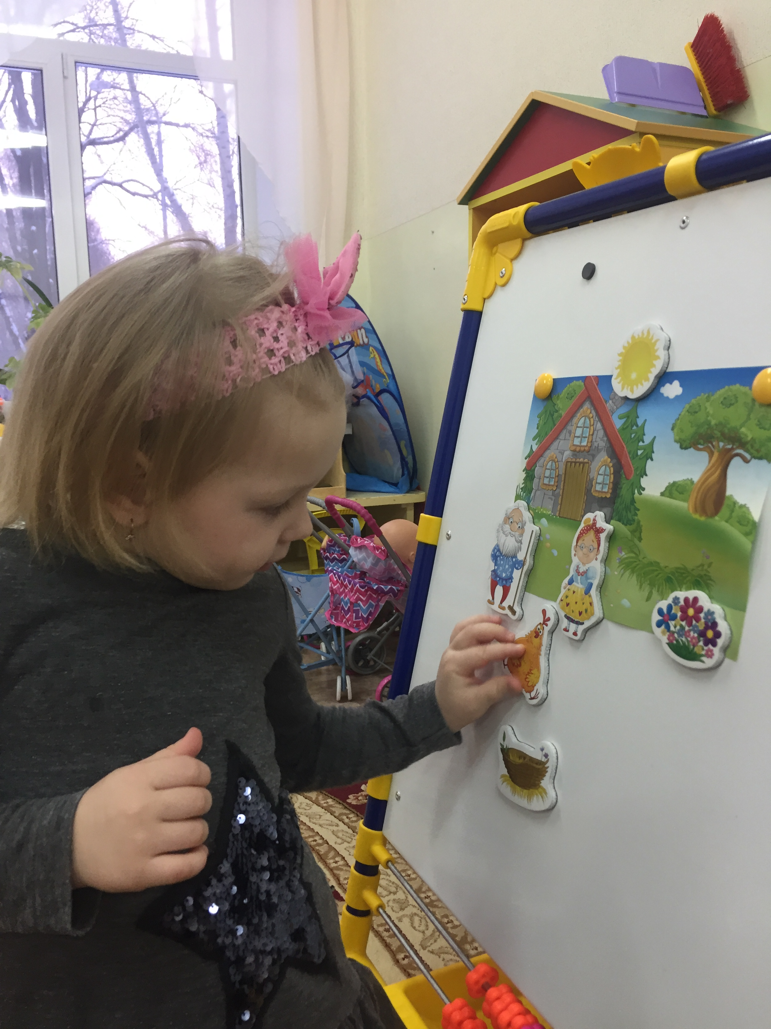

Slide 7
